Slide 1
InstaScraper
Anna Zdrojewska
Szymon Królikowski
Daniel Pawlikowski

Slide 2
Postępy prac
implementacja parsowania zdjęć z serwisu Instagram ☑
przygotowanie środowiska ☑
konfiguracja paczek i niezbędnych narzędzi ☑
analiza serwisu Instagram pod kątem scrapingu ☑
ciekawe rozwiazanie problemu pobierania zdjęcia profilowego ☑
implementacja parsowania i pobierania zdjęć z serwisu Instagram ☑
pobieranie wszystkich zdjęć z konkretnego konta ☑

Slide 3
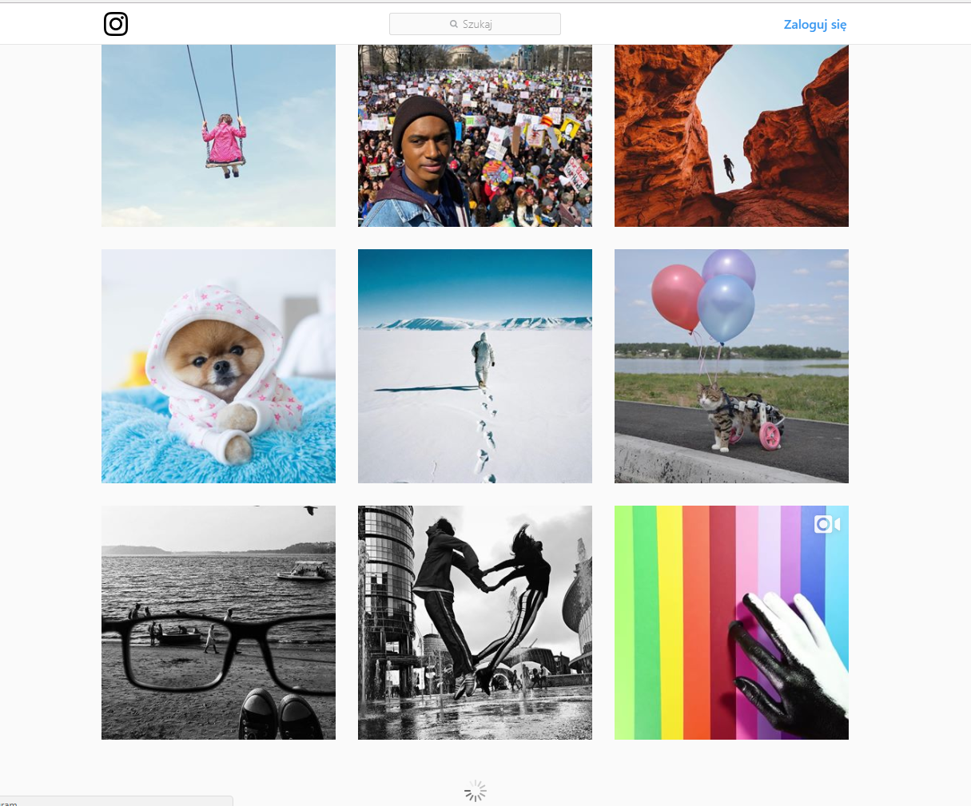
Rozwiązanie poprzedniego problemu scrollowania

Slide 4
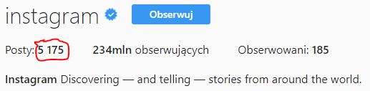
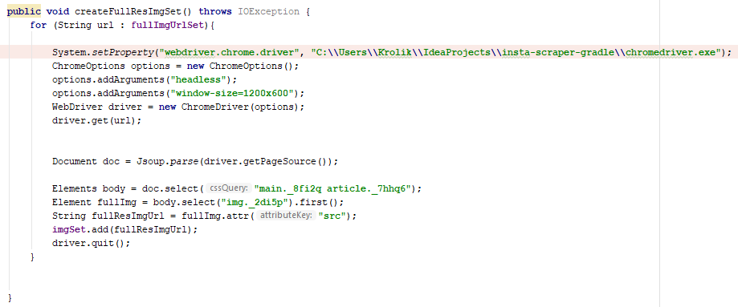
Problem pobierania wszystkich zdjęć w pełnej rozdzielczości

Slide 6
Co dalej?
wyciągnięcie informacji z tagów oraz ich analiza
lokalizacja oraz data dodania → miejsce pobytu osoby danego dnia
interfejs graficzny
pobieranie wyselekcjonowanych zdjęć i filmów

